Slide 1
Fox-Plus Program Overview
JAMSAT Symposium 2022
Jonathan Brandenburg, KF5IDY

Slide 2
Fox-Plus Program Overview
Fox-Plus Program Overview Fox-Plusプログラムの概要
My name is Jonathan Brandenburg 私は、ジョナサン ブランデンブルクです
I am an assistant vice-president of engineering at AMSAT AMSATのエンジニアリング担当副会長をしています
Today, I am giving an overview of the new Fox-Plus program 今日は、新しいFox-Plusプログラムの概要を説明します
It is my objective to ensure you understand how Fox-Plus builds on the previous Fox satellites and fits with the current Golf program. Fox-Plusが以前のFox衛星に基づいて構築され、現在進行中の Golfプログラムにどのように適合するのかを理解していただくことが、私の目的です

Slide 3

Fox-1 Satellite Overview
The Fox-1 program was an AMSAT satellite program started in the early 2010’s Fox-1プログラムは、2010年代初頭に開始されたAMSAT衛星プログラムです
Fox-1 was designed to take advantage of increasing launches of CubeSats Fox-1は、CubeSatsの打ち上げ機会の増加を活用できるように設計されました
Fox-1 was ideal for partnerships with Universities Fox-1は 大学とのパートナーシップに理想的でした

Slide 4
Fox-1 Satellite Overview
Fox-1’s FM transponder is very easy to use and thus very popular Fox-1のFMトランスポンダは非常に使いやすいため、非常に人気があります
Observe the Fox-1 block diagram and compare it to the upcoming Fox-Plus block diagram Fox-1のブロック図を観察し、次のFox-Plusのブロック図と比較します

Slide 5
Fox-1 Satellite Overview
Power
Supply
Card
6 Solar
Panels
Battery
Card
70 cm
Antenna
Power bus
2 m
Antenna
Science
Payloads
IHU
Card
Magnetic Attitude
Control
Telemetry
RF Rx
Card
RF Tx
Card

Slide 6
Fox-Plus-A Satellite Overview
Power
Supply
Card
6 Solar
Panels
Battery
Card
70 cm
Antenna
Power bus
2 m
Antenna
Science
Payloads
IHU
Card
Magnetic Attitude
Control
Telemetry
RF TxRx
Card

Slide 7

Fox-Plus-A Satellite Overview
You may have noticed little change between the Fox-1 block diagram and the Fox-Plus-A block diagram Fox-1ブロック図とFox-Plus-Aブロック図の間に、ほとんど変化がないことに気づかれたかもしれません。
That was intentional それは意図的なものでした

Slide 8
Fox-Plus-A Satellite Overview
The Fox-Plus program is designed to take build on the experience of Fox-1 Fox-Plusプログラムは、Fox-1の経験に基づいて構築されるように 設計されています
The only difference at this level of detail is an expectation of a single RF TxRx card この詳細レベルでの唯一の違いは、単一のRF TxRxカードが期待されていることです。

Slide 9
Fox-Plus Philosophy
Now might be a good time to focus on the overall philosophy of the Fox-Plus program 今こそ、Fox-Plusプログラムの全体的な考え方に焦点を当てる良い機会かもしれません
The previous slide already mentions Fox-Plus will build on the foundation of Fox-1 前のスライドで、Fox-PlusがFox-1の基盤の上に構築されることが、すでに述べられています
In addition, Fox-Plus will leverage work going on in parallel on Golf-Tee さらに、Fox-PlusはGolf-Teeで並行して行われている作業を活用します
Experience will also travel the other way with Golf-Tee leveraging work done on Fox-Plus Fox-Plusで行われた作業をGolf-Teeで活用するという、経験は逆方向にへも展開されます

Slide 10
Fox-Plus Philosophy
A very important objective of the Fox-Plus program is working in the philosophies of “open source” and “open access” Fox-Plusプログラムの非常に重要な目的は、「オープンソース」と「オープンアクセス」の考え方で取り組むことです
Ideally as the Fox-Plus program matures, Fox-Plus will be able to take advantage of multiple, rapid, and repeatable launches. Fox-Plusプログラムが成熟するにつれて、Fox-Plusは複数の、迅速で、繰り返し可能な、打ち上げ機会を利用できるようなるのが理想です。
Even with our fantastic group of volunteer engineers, it is difficult to forecast when the first Fox-Plus satellite will be ready for launch 私たちの素晴らしいボランティアエンジニアのグループでさえ、最初のFox-Plus衛星がいつ打ち上げられるかを予測することは困難です。
Optimistically, a timeframe of two years is possible 楽観的には、2年という期間が考えられます

Slide 11
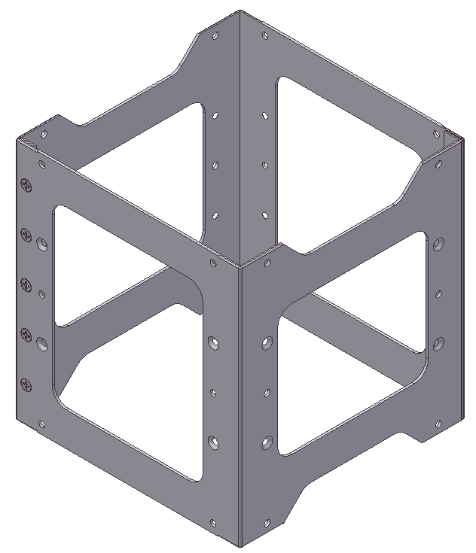
Fox-Plus-A Structure
Fox-Plus is the overall program Fox-Plusは全体的なプログラムです
Fox-Plus-A is the first satellite developed under this program Fox-Plus-Aは、このプログラムの下で開発された最初の衛星です
Most of this presentation is focused on the first satellite developed under this program, Fox-Plus-A このプレゼンテーションのほとんどは、このプログラムの下で開発された最初の衛星であるFox-Plus-Aに焦点を当てています

Slide 12
Fox-Plus-A Structure
Comparing Fox-Plus-A to Fox-1, Fox-Plus-A is expected to be a one unit CubeSat just like Fox-1 Fox-Plus-AとFox-1を比較すると、Fox-Plus-AはFox-1と同じように1ユニットのCubeSatであると予想されます
As noted later in this presentation, later satellites in the Fox-Plus program will likely increase in size このプレゼンテーションの後半で説明するように、Fox-Plusプログラムの後期の衛星はサイズが大きくなる可能性があります

Slide 13
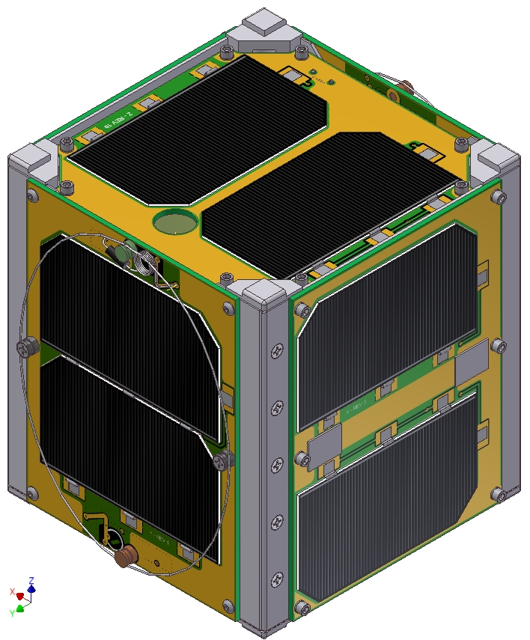
Fox-Plus-A Solar Panels
Just like Fox-1, Fox-Plus will have six solar panels with one panel on each face Fox-1と同じように、Fox-Plusには6つのソーラーパネルがあり、各面に1つのパネルがあります
Each panel will consist of two solar cells 各パネルは2つの太陽電池で構成されます

Slide 14
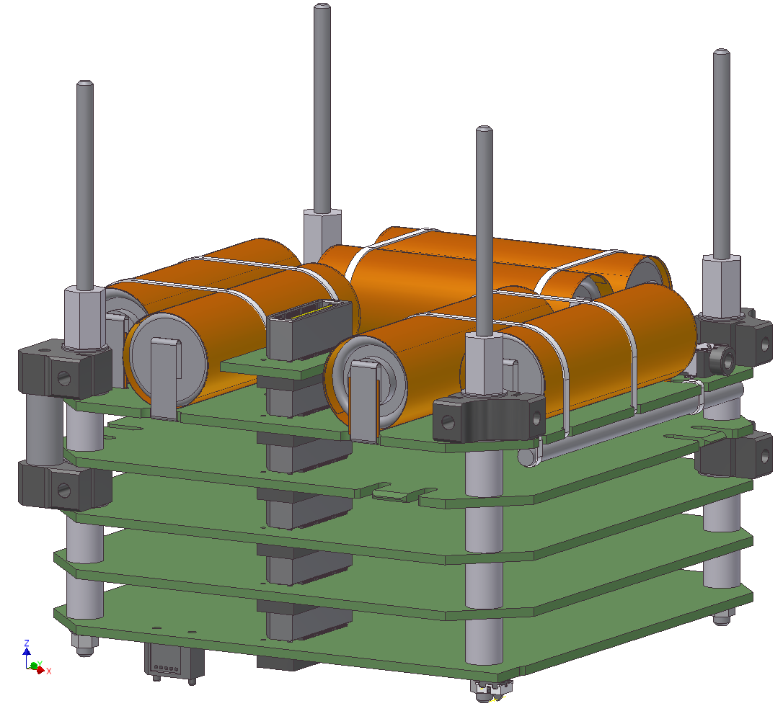
Fox-Plus-A Attitude Control System
Also, just like Fox-1, Fox-Plus-A will use a passive magnetic system for attitude control またFox-1と同様に、Fox-Plus-Aは姿勢制御にパッシブ磁気システムを使用します
A carefully placed permanent magnet will align with the earth’s magnetic field 注意深く配置された永久磁石は、地球の磁場と整列します
Hysteresis rods on battery card dappen motion バッテリーカードのヒステリシスロッドが、動きを吸収します

Slide 15
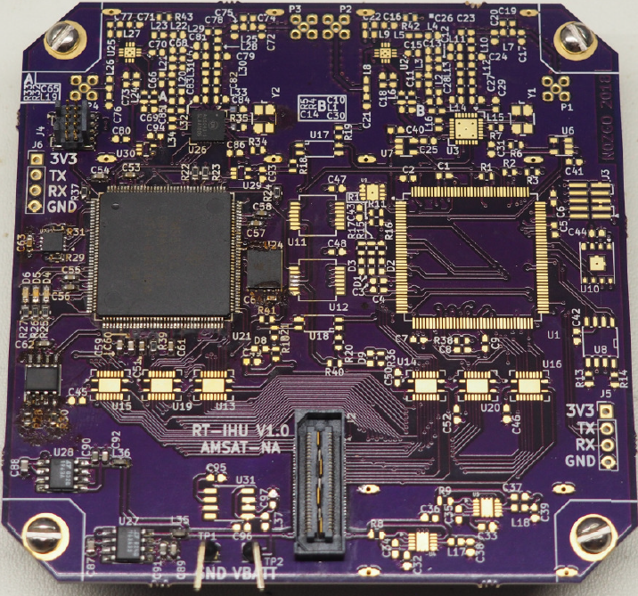
Fox-Plus-A Command & Data Handling
For command and data handling, Fox-Plus-A will use the Radiation-Tolerant Internal Housekeeping Unit (RT-IHU) コマンドとデータの処理には、Fox-Plus-Aは放射線耐性の内部ハウスキーピングユニット（RT-IHU）を使用します。
This is also flying on Golf-Tee これはGolf-Teeでも飛行します
The RT-IHU consists of two TI TMS570 MCUs in a hot-spare configuration RT-IHUは、ホットスペア構成の2つのTI TMS570 MCUで構成されています。

Slide 16
Fox-Plus-A Command & Data Handling
The RT-IHU consists of two complete command and data handling systems, one on each side of the board. This pictures shows only one side populated. RT-IHUは、2つの完全なコマンドおよびデータ処理システムで構成されていて、ボードの両側に1つずつ実装されます。この写真は、片側だけが実装されているところを示しています。
Either side can be active どちらの側もアクティブにすることができます

Slide 17
Fox-Plus-A Command & Data Handling
Each TMS570 consists of two processing cores running the same instructions to detect discrepancies 各々の TMS570 は、不一致を検出するために同じ命令を実行する2つのプロセッシングコアで構成されています
If the active side detects a discrepancy, the other side takes over the bus using bus switches アクティブ側が不一致を検出した場合、反対側がバススイッチを使用してバスを引き継ぎます

Slide 18
Fox-Plus-A Command & Data Handling
Each side also has a half-duplex digital transceiver based on the AX5043 いずれの側にも、AX5043に基づく半二重デジタルトランシーバーがあります

Slide 19
Fox-Plus-A Battery Card
While Fox-1 used nickel-cadmium batteries, Fox-Plus-A will use batteries based on updated Lithium-based chemistry Fox-1はニッケルカドミウム電池を使用していましたが、Fox-Plus-Aは最新のリチウムベースの化学的性質に基づく電池を使用します
The exact batteries have not yet been chosen 具体的なバッテリーはまだ選択されていません

Slide 20
Fox-Plus-A Power Supply Card
Fox-Plus-A will leverage the power supplied in progress for Golf-Tee Fox-Plus-Aは、Golf-Teeで進行中の電力供給方法を活用します
Maximum power point tracking will be used to optimize the power available from the solar cells 太陽電池から利用可能な電力を最適化するために、MPPT(最大電力点追従)が使用されます
Solar
Panel
MPPT
Power Bus
X 6
Solar
Panel
MPPT
Batteries
Telemetry
A/Ds
Telemetry
To IHU

Slide 21
Fox-Plus-A Power Supply Card
One significant improvement over the Fox-1 power supply is expected to be the ability to take a failed battery out of circuit Fox-1電源装置に対する重要な改善の1つは、故障したバッテリーを回路から取り除く機能であると予想されます。
Solar
Panel
MPPT
Power Bus
X 6
Solar
Panel
MPPT
Batteries
Telemetry
A/Ds
Telemetry
To IHU

Slide 22
Fox-Plus-A RF Transceiver
Work has just begun on the voice and digital transceiver available for amateur radio use アマチュア無線で使用できる音声およびデジタルトランシーバーの作業が始まったばかりです
It is anticipated this transceiver will be based on software defined radio technology このトランシーバーは、SDRソフトウェア無線技術に基づいていると予想されます。
Fox-Plus-A will provide at least one FM voice transponder Fox-Plus-Aは、少なくとも1つのFM音声トランスポンダを提供します

Slide 23
Fox-Plus-A RF Transceiver
If power allows, multiple parallel FM transponders would be available 電力が許せば、複数の並列FMトランスポンダが利用可能になります
It is also the desire of Fox-Plus-A to provide a digital transponder また、デジタルトランスポンダーを提供することもFox-Plus-Aの要望です。
However, power on a one unit CubeSat is likely be a limiting factor ただし、1ユニットCubeSatの電源容量が制限要因になる可能性があります

Slide 24
Fox-Plus-A Payloads
The educational and scientific payloads to fly on Fox-Plus-A have not yet been identified Fox-Plus-Aで飛行するための教育的および科学的ペイロードはまだ特定されていません

Slide 25
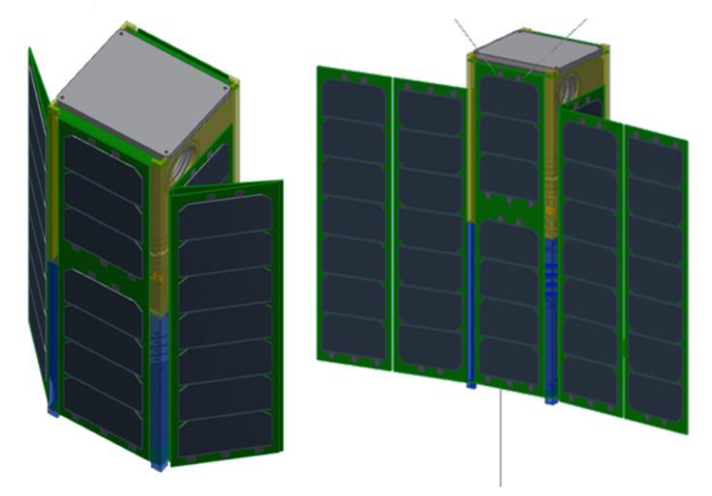
Fox-Plus-B, C, D…
Looking beyond Fox-Plus-A to additional satellites of the Fox-Plus program, we expect to increase the capabilities of the satellites Fox-Plus-Aを超えて、Fox-Plusプログラムの追加の衛星に目を向けると、衛星の機能が向上することが期待されます

Slide 26
Fox-Plus-B, C, D…
For example, later Fox-Plus satellites will likely be large than one unit CubeSats たとえば、将来的なFox-Plus衛星は、1ユニットのCubeSatsよりも大きくなる可能性があります
Larger CubeSats allow for more larger payloads より大きなCubeSatは、より大きなペイロードを可能にします

Slide 27
Fox-Plus-B, C, D…
Larger CubeSats also allow for more power because of increased area より大きなCubeSatは、また面積が増加するため、より多くの電力を可能にします
Furthermore, future Fox-Plus satellites are expected to leverage deployable solar panels さらに、将来のFox-Plus衛星は、展開可能なソーラーパネルを活用することが期待されています

Slide 28
Fox-Plus-B, C, D…
Deployable solar panels are being developed under AMSAT’s ASCENT program 展開可能なソーラーパネルは、AMSATのASCENTプログラムの下で開発されています
The ASCENT program is AMSAT’s general research and development program ASCENTプログラムは、AMSATの一般的な研究開発プログラムです

Slide 29
Fox-Plus-B, C, D…
The deployable solar panels are being partially funded by a grant from ARDC 展開可能なソーラーパネルは、ARDCからの助成金によって部分的に資金提供されています

Slide 30
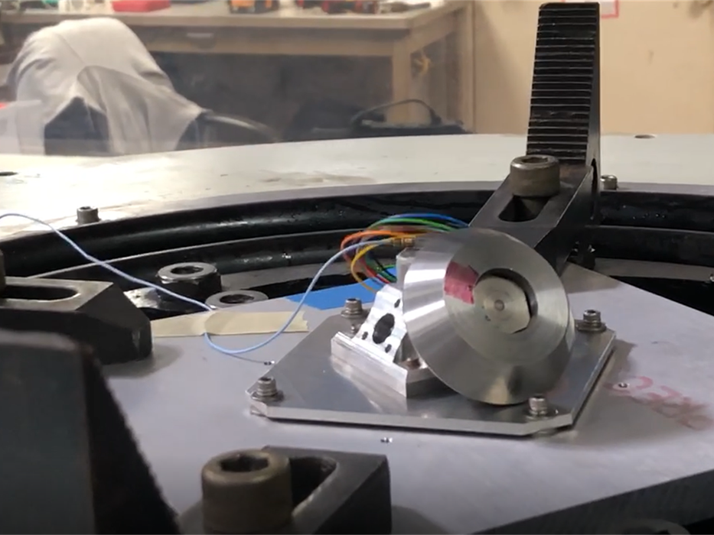
Fox-Plus-B, C, D…
Another ASCENT project expected to fly on a future Fox-Plus satellite is a project developing reaction wheels for attitude control 将来のFox-Plus衛星で飛行することが期待されるもう1つのASCENTプロジェクトは、姿勢制御用のリアクションホイールを開発するプロジェクトです。

Slide 31
Fox-Plus-B, C, D…
Reaction wheels will not fit into a one unit CubeSat and thus require a larger frame offered by a future Fox-Plus mission リアクションホイールはCubeSatの1つのユニットに収まらないため、将来のFox-Plusミッションで提供される、より大きなフレームが必要になります

Slide 32
Fox-Plus-B, C, D…
The image shows a vibration test of a reaction wheel prototype with a single motor (hidden from view) and wheel この画像は、一つのモーター（見えていない）とホイールを備えたリアクションホイールのプロトタイプの振動テストをしているところです

Slide 33
Credits
Many images and some text derived from Fox Satellite Program Overview, presented at AMSAT Space Symposium 2013, by Tony Montiero (SK), AA2TX

Slide 34
Questions?
Questions? 何か質問ございますか？
I can be reached at jbrandenburg@amsat.org なにかあれば、jbrandenburg@amsat.org に連絡下さい

